Slide 1

Technologies OCR/HTR et leur application aux recensements du projet Socface
Christopher Kermorvant
Séminaire INSEE - Mardi 28 mars 2023

Slide 2
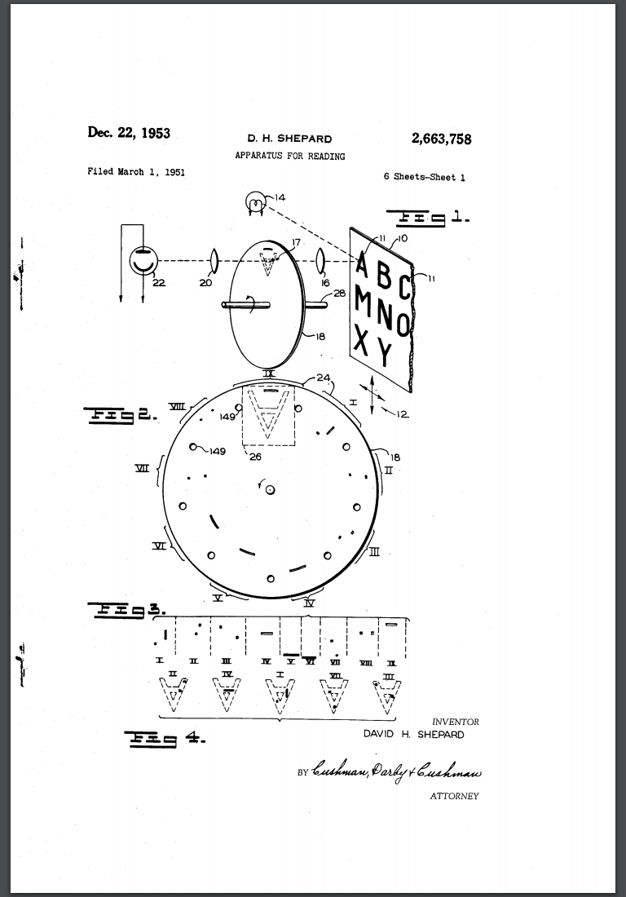
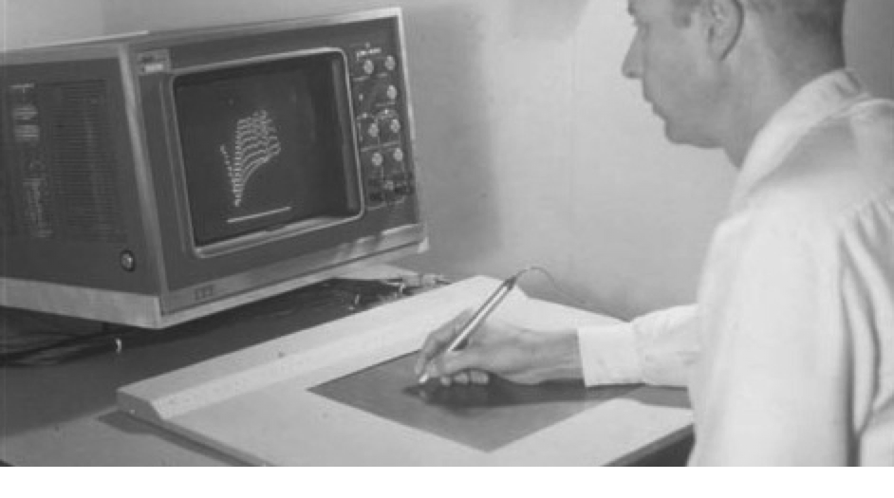
Reconnaissance d’écriture : un défi pour l’IA
1951
1960
Mais les performances de la machine sont encore loin derrière celles de l’humain
https://patents.google.com/patent/US2663758A/en

Slide 3
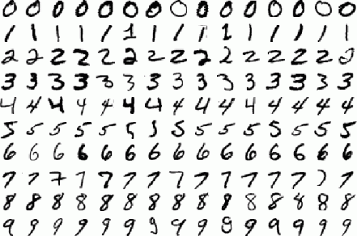
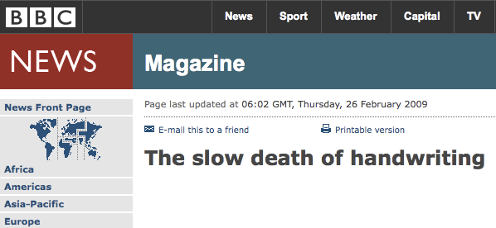
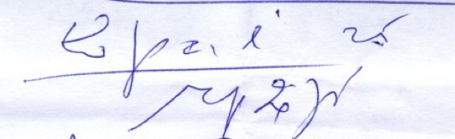
Reconnaissance d’écriture ?
MNIST
0.23% d’erreur
“Je pensais que c’était un problème résolu”
“Plus personne n’écrit à la main”
“L’écriture manuscrite est trop complexe, voyez celle de mon médecin !”

Slide 4
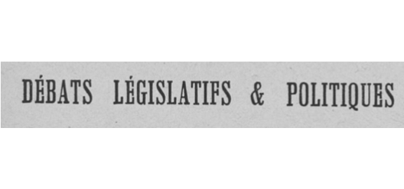
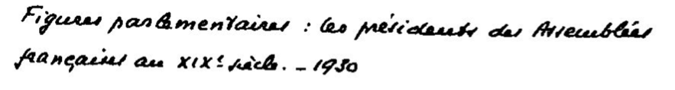
Derrière les sigles
OCR
Optical Character Recognition
HTR
Handwritten Text Recognition
Écriture imprimé,
dactylographiée
Écriture manuscrite cursive
Et aussi
ICR : Intelligent Character Recognition
IWR : Intelligent Word Recognition

Slide 5
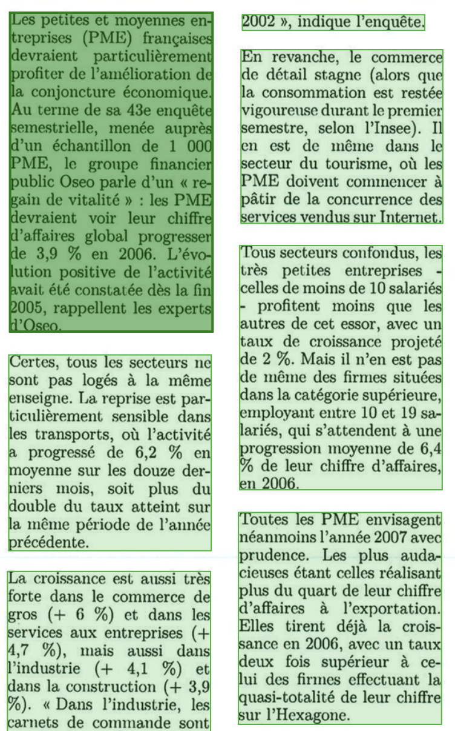
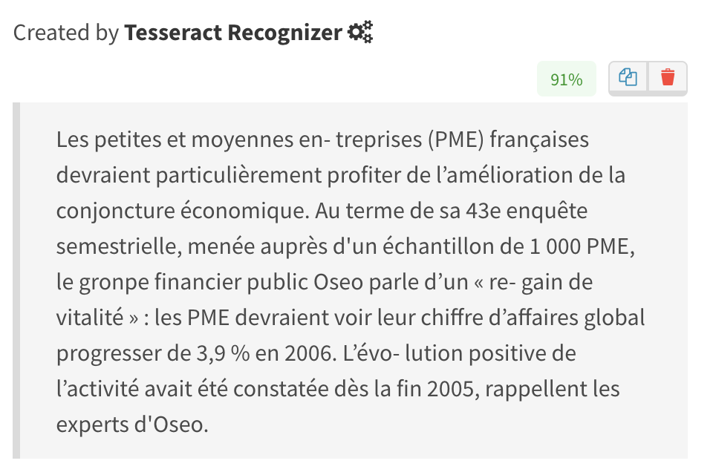
Cas d’usage de l’OCR
Documents imprimés modernes

Slide 6
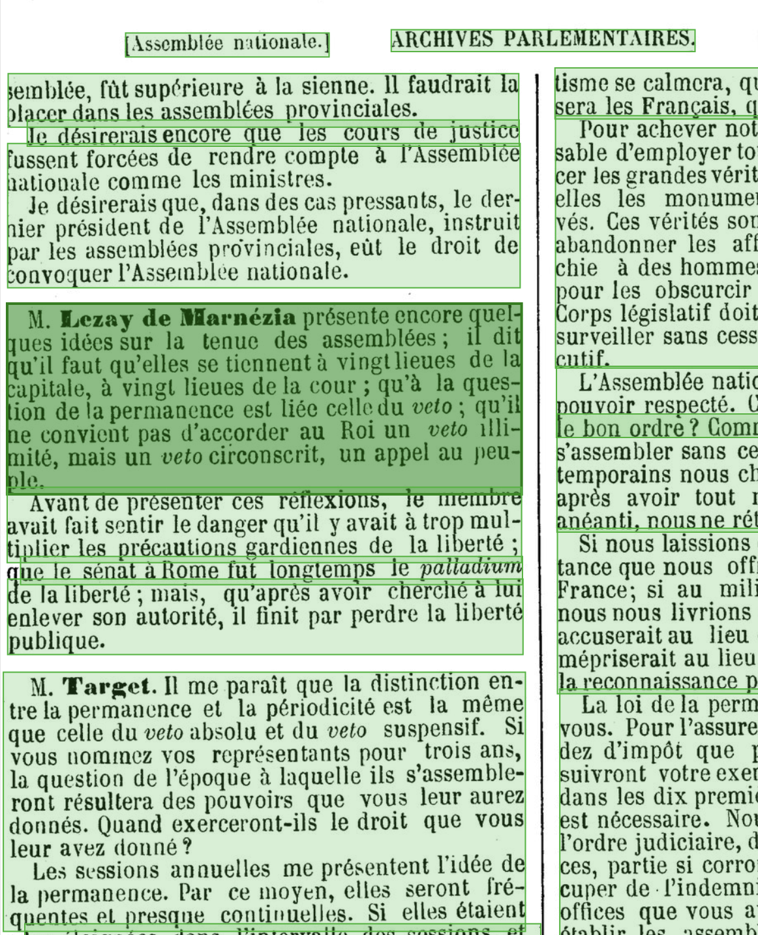
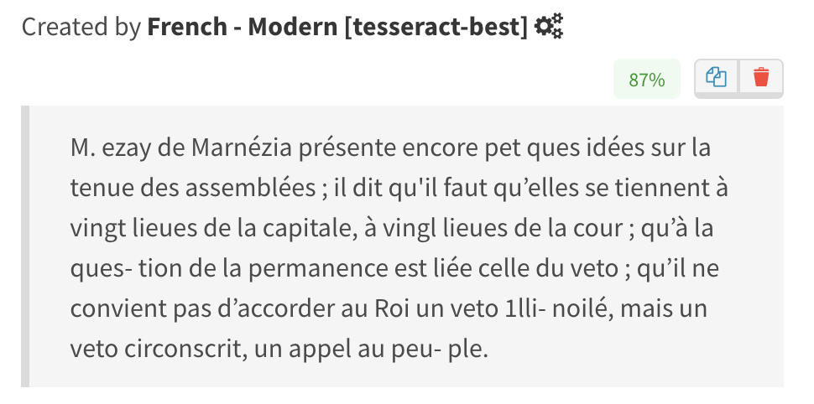
Limites de l’OCR
Documents imprimés anciens
Archives parlementaires de la révolution française, 1875
Bibliothèque Interuniversitaire de la Sorbonne, Paris

Slide 7
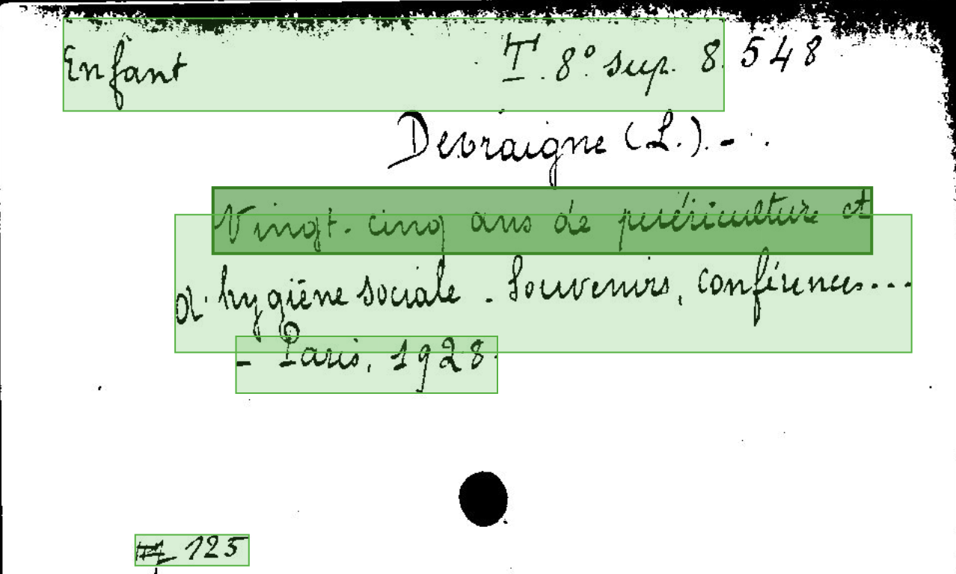
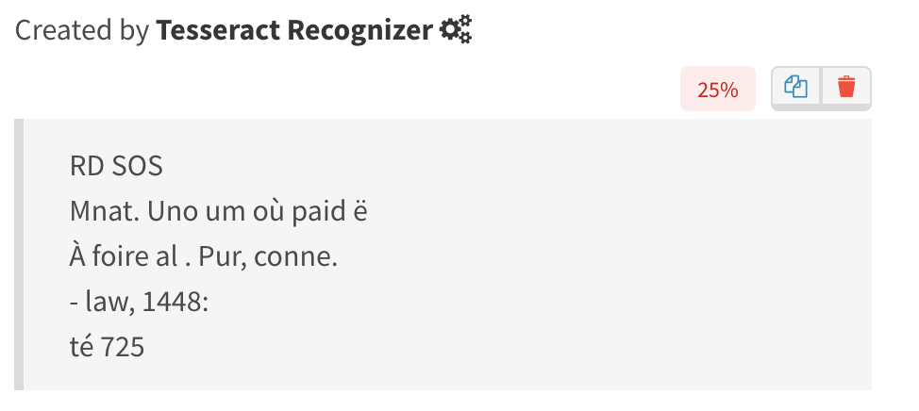
Limites de l’OCR
Documents manuscrits
Fichier matières
Bibliothèque Sainte-Geneviève, Paris

Slide 8
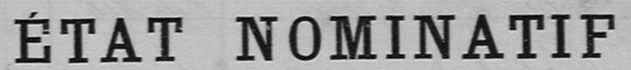
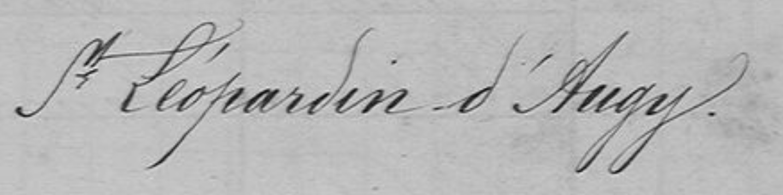
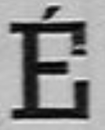
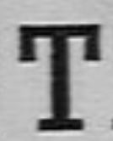
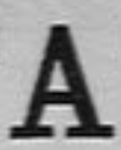
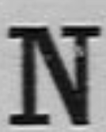
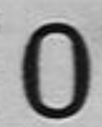
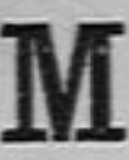

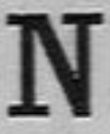
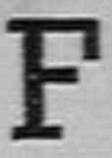
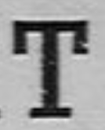
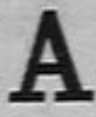

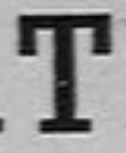
Dépasser la reconnaissance de caractères
OCR
HTR
Segmenter
Pour identifier les lettres, il faut les segmenter.
Pour segmenter les lettres, il faut les identifier.
Identifier
ETAT NOMINATIF
Paradoxe de Sayre

Slide 9
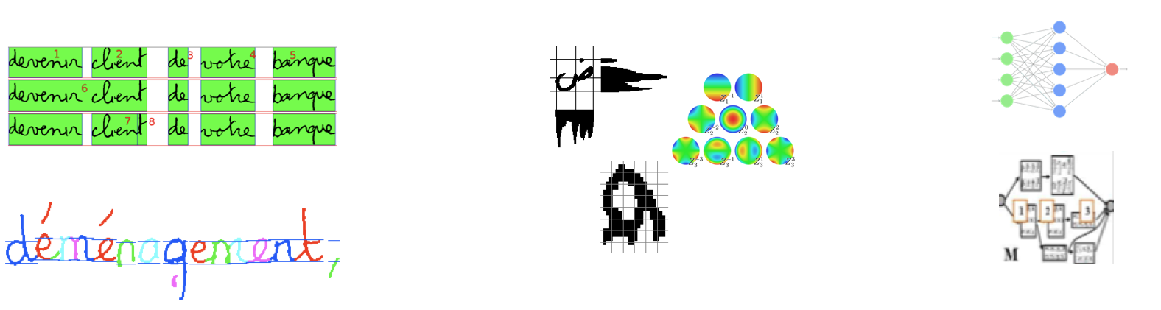
Une brève histoire de l’HTR
1970 -1990 : les approches analytiques
Segmenter (explicite) Mesurer Classifier/regrouper

Slide 10
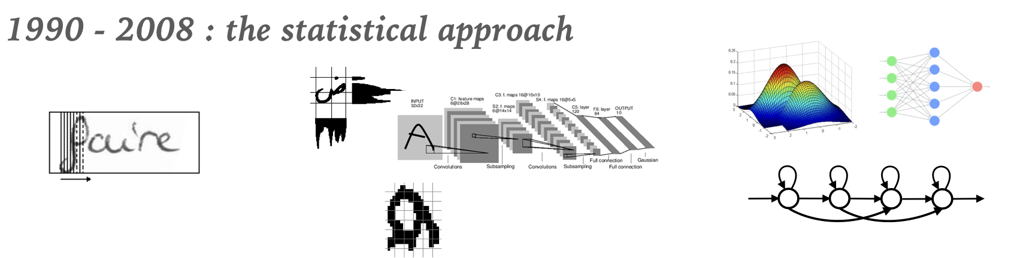
Une brève histoire de l’HTR
1990 -2010 : les approches statistiques
Segmenter (fenêtre) Mesurer (neurones) Classifier/regrouper
HMMs

Slide 11
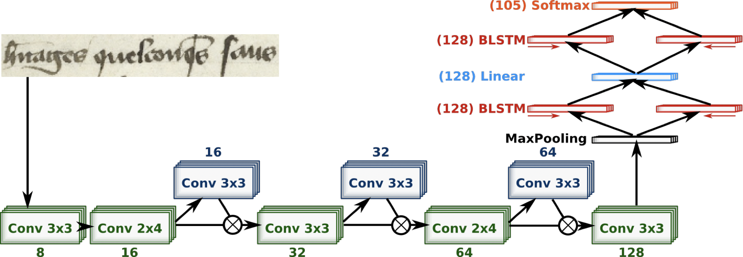
HTR: modèles
Le modèle optique reconnait les formes des lettres :
Image de ligne
Texte reconnu

Slide 12
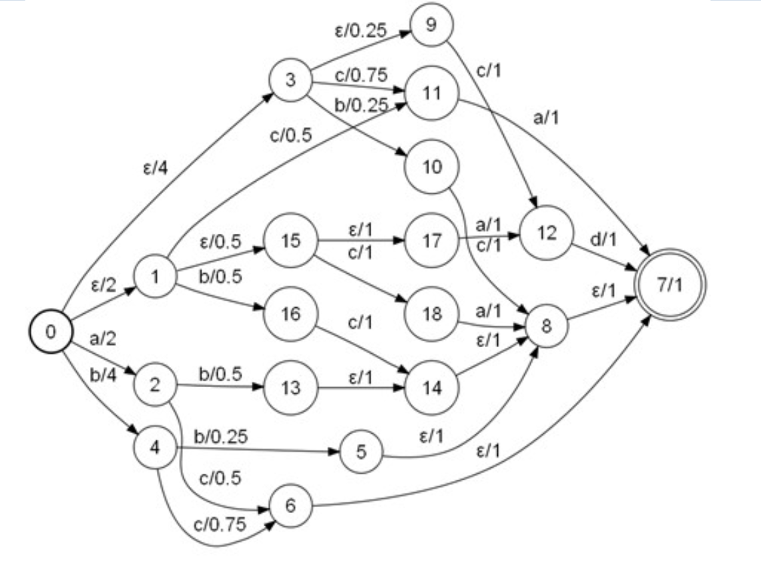
HTR: modèles
Le modèle linguistique modélise les statistiques de la langue :
Généralement représenté par un automate stochastique
Entrainé sur un corpus de textes électroniques (pas besoin d’image)
Peut intégrer des dictionnaires (pondérés)

Slide 13
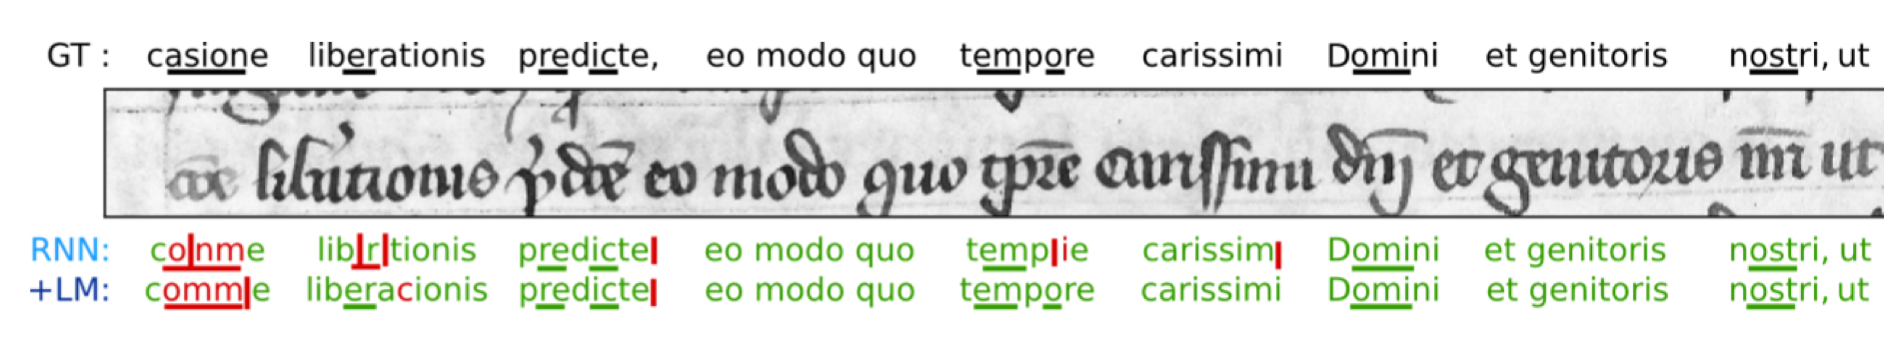
HTR: modèles
Exemple de reconnaissance avec et sans modèle de langue
GT : verité terrain (ground truth)
RNN : modèle optique
LM : modèle de langue

Slide 14
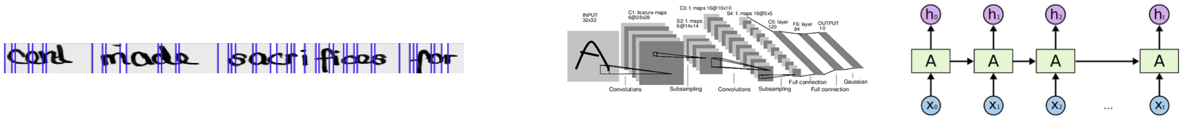
Une brève histoire de l’HTR
2010 - : les approches neuronales
Image brute caractérisation et classification conjointes

Slide 15
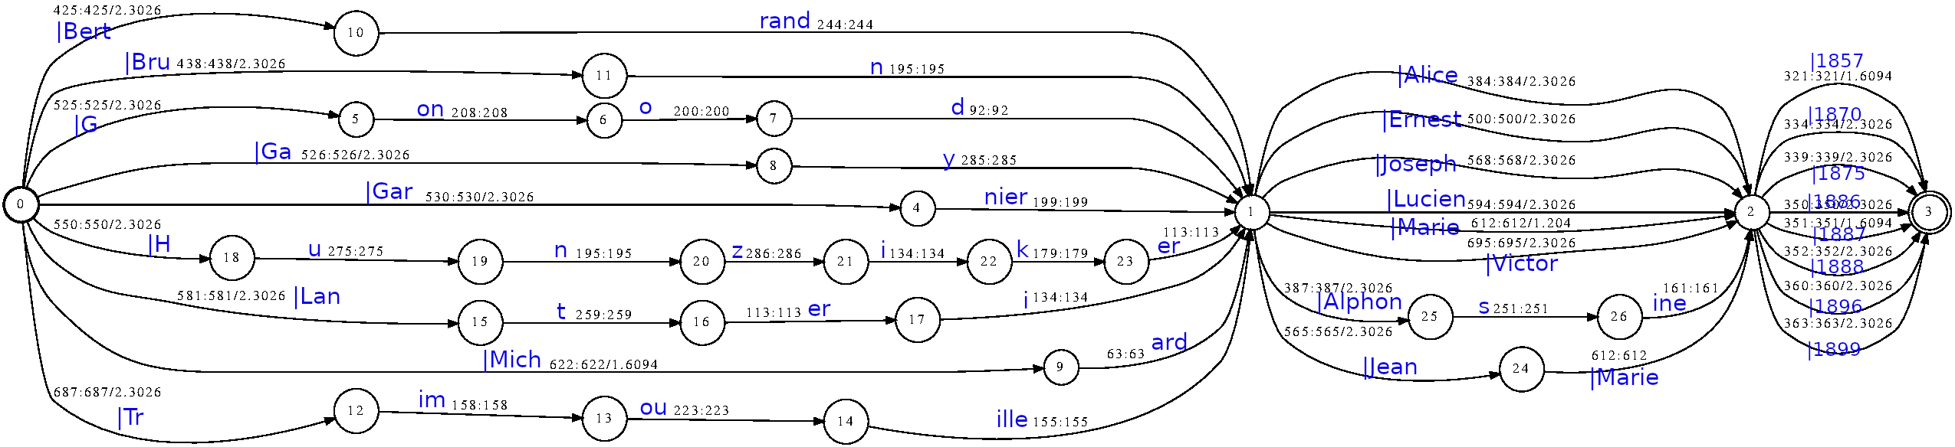
Architecture prédicteur-décodeur
a
b
c
…
s
…
#
0.01
0.00
0.02
…
0.05
…
0.50
0.00
0.00
0.02
…
0.72
…
0.01
0.01
0.01
0.02
…
…
…
0.50
0.00
0.00
0.04
…
…
…
0.01
0.01
0.04
0.02
…
…
…
0.00
…
Réseau de neurones
Modèle linguistique : grammaire de la langue pour trouver l’hypothèse la plus probable
Modèle optique : fait des hypothèses de lettres

Slide 16
Architecture encodeur-décodeur
S
a
i
n
t
_
L
1
2
3
4
5
…
n
décodeur
Réseau de neurones
à convolution ou
transformer
@
S
a
i
n
t
_
L
Décodeur : génère une séquence de lettres à partir de la représentation en haute dimension et des lettres déjà prédites
Encodeur : crée une représentation en haute dimension de l’image
+ mécanisme d’attention

Slide 17
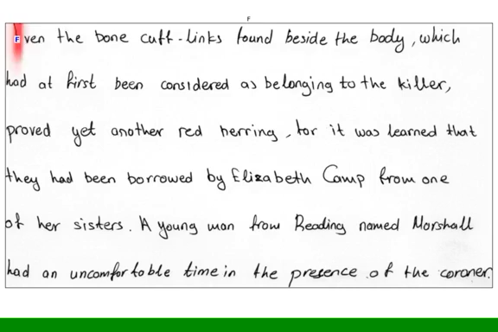
Une brève histoire de l’HTR
Théodore Bluche, Jérôme Louradour, Ronaldo Messina. Scan, Attend and Read: End-to-End Handwritten Paragraph Recognition with MDLSTM Attention. ICDAR, 2017,

Slide 18
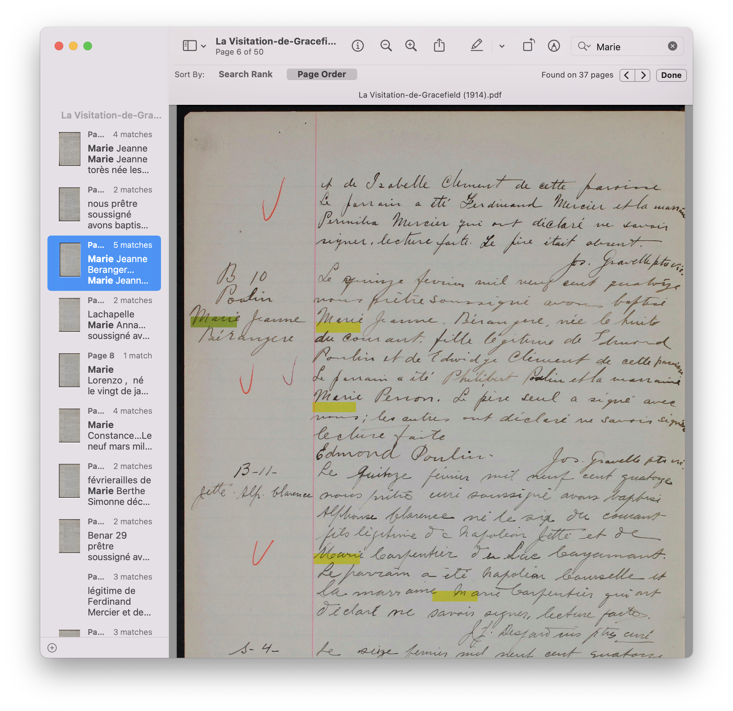
Cas d’usage: transcription pour la recherche plein-texte
Images
PDF
HTR

Slide 19
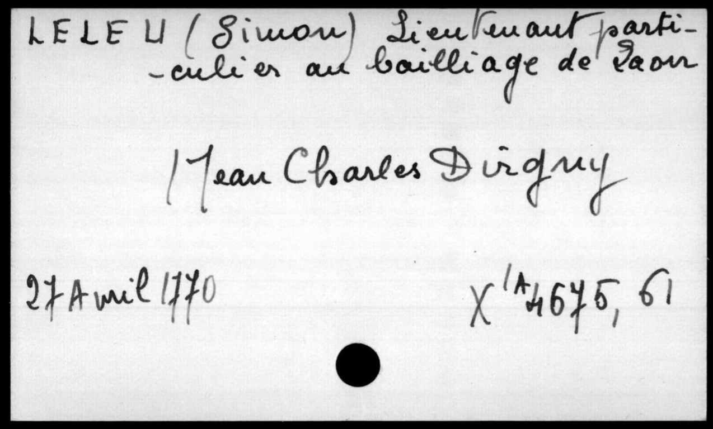
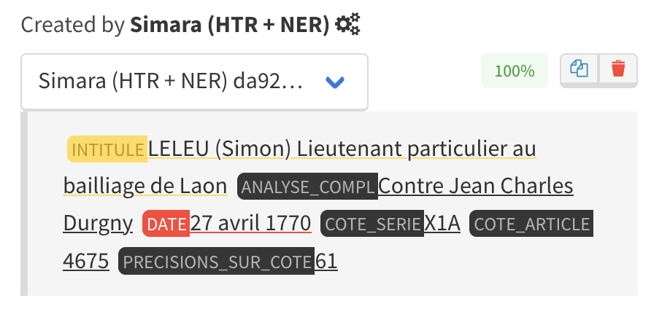
Cas d’usage: transcription pour l’extraction d’informations
Images
PDF
HTR+NER
NER: Named-Entity Recognition
Fichier Index Serie X1A, Archives Nationales
Projet SIMARA

Slide 20
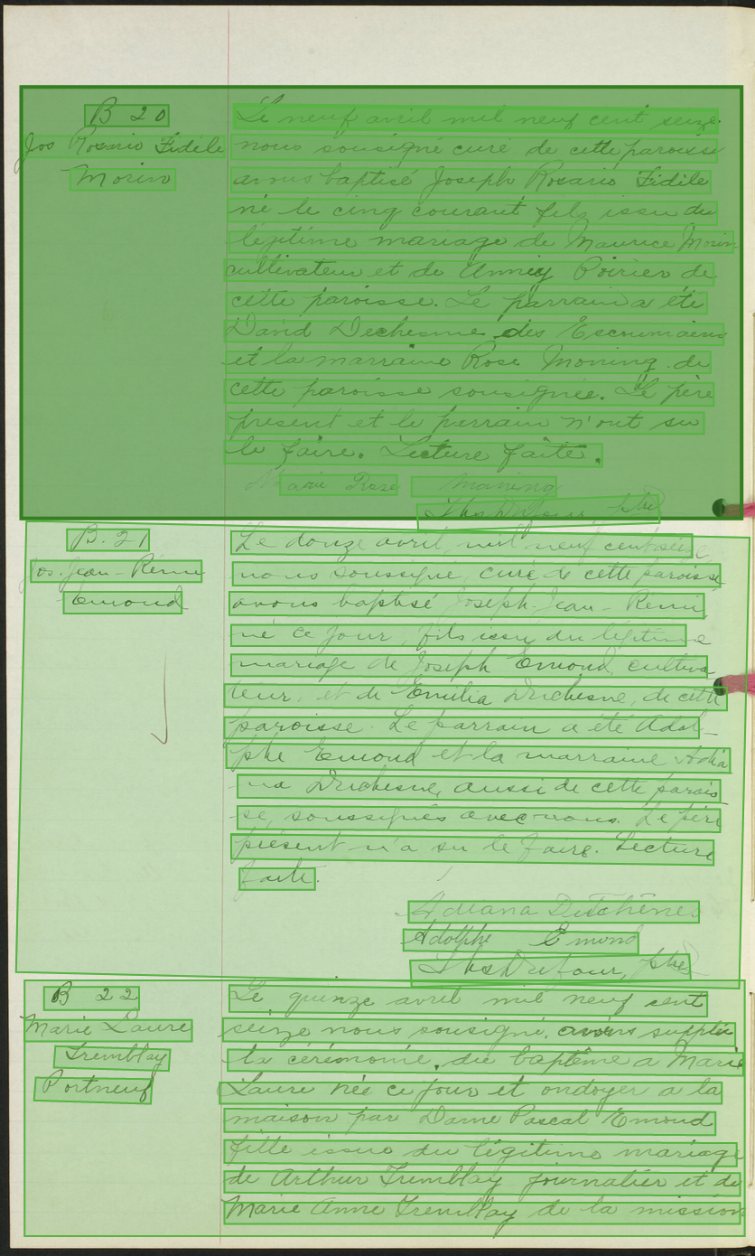
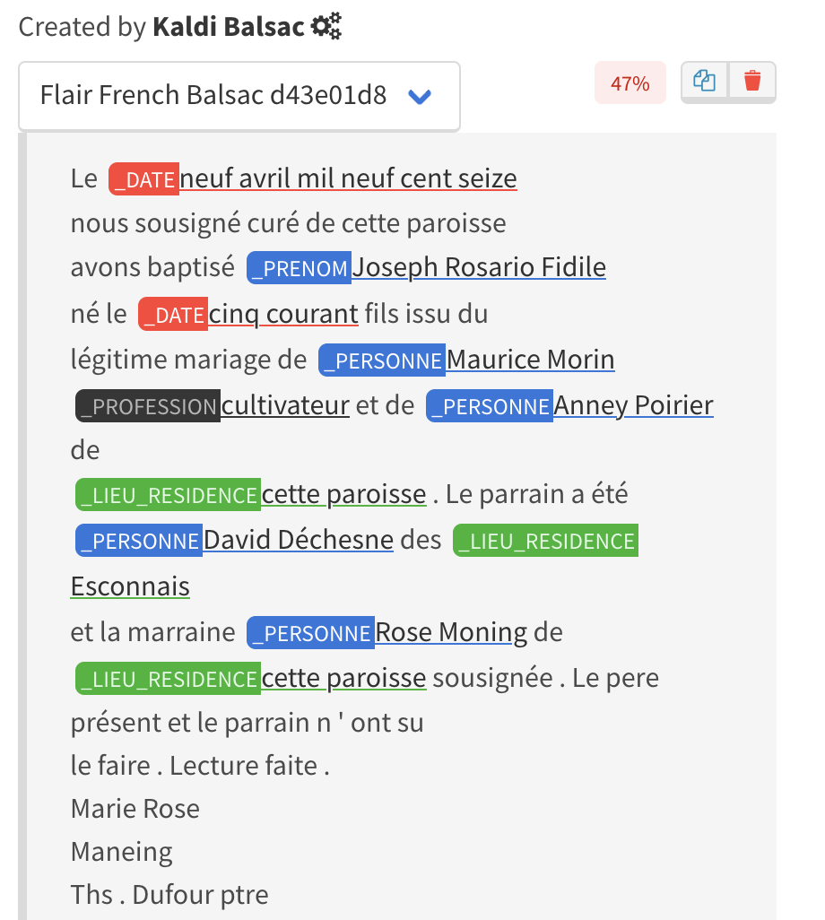
Cas d’usage: transcription pour l’extraction d’informations structurées
Images
PDF
DLA + HTR+NER
DLA : Document Layout Analysis
NER : Named-Entity Recognition
Registres paroissiaux du Québec, BANQ
Projet e-Balsac, UQAC

Slide 21
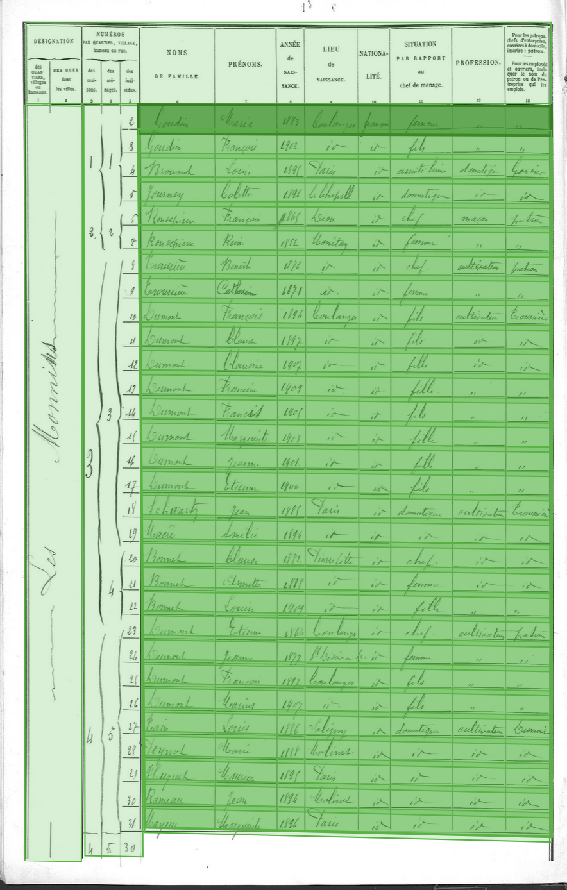
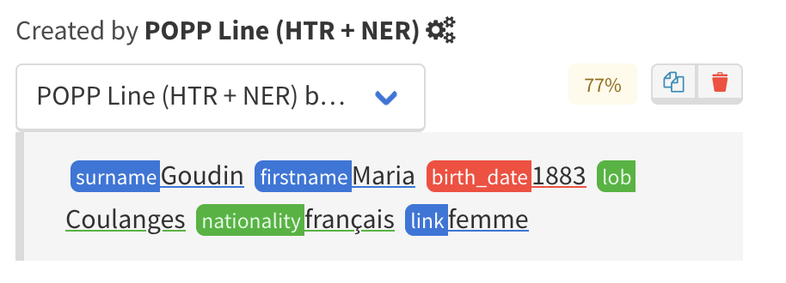
Cas d’usage : transcription pour l’extraction d’informations très structurées
Images
PDF
DLA + HTR+NER
DLA : Document Layout Analysis
NER : named-entity extraction
Listes nomminatives, Archives Départementales de l’Allier
Projets POPP et Socface

Slide 22
Le projet Socface
Importance croissante des données micro (individuelles) dans la recherche quantitative en sciences sociales: économie, histoire, sociologie, démographie...
Progrès considérables dans les technologies de reconnaissance d’écriture manuscrite et de traitement d’images.
Intérêt accru pour l’appariement/linking: entre les sources, au cours du temps…
Produire des données individuelles en masse à l’échelle nationale
Développer les technologies de traitement de vaste ensemble de sources historiques
Diffuser les informations obtenues au grand public comme aux chercheurs

Slide 23
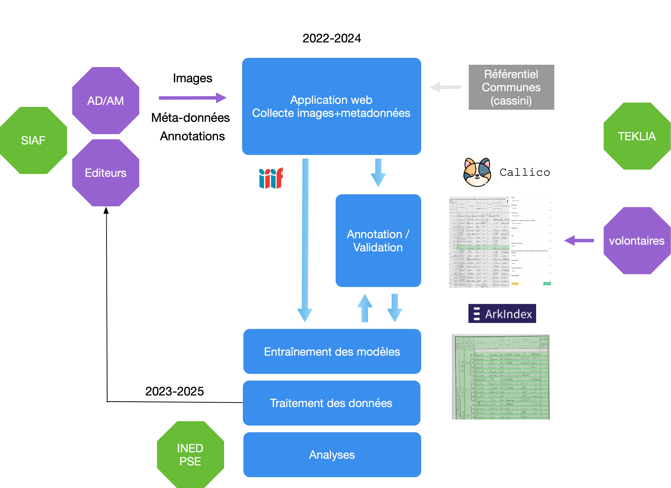
Collecter et organiser les données
100 Archives Départementales
+ Archives Municipales

Slide 24
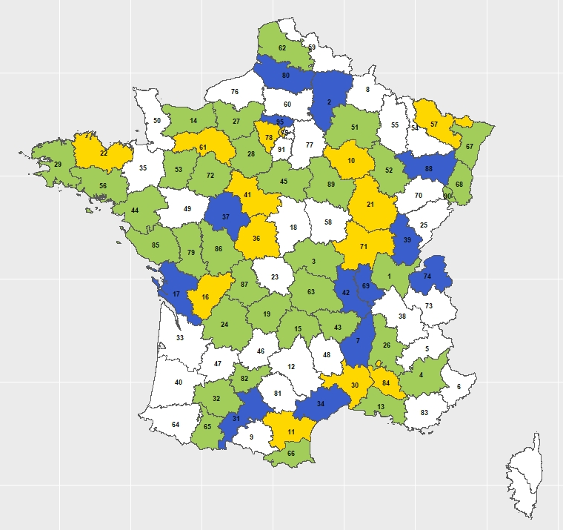
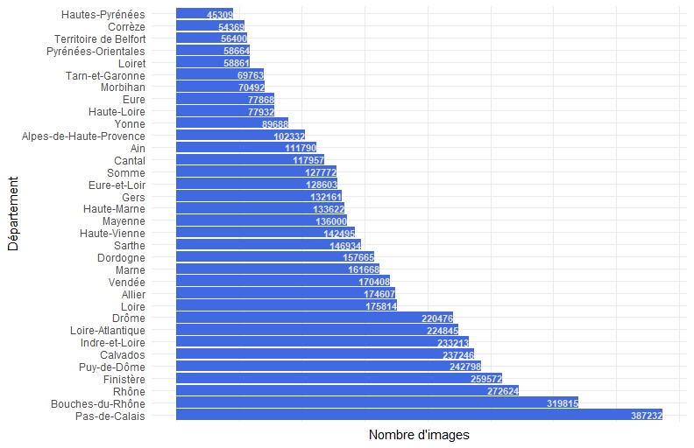
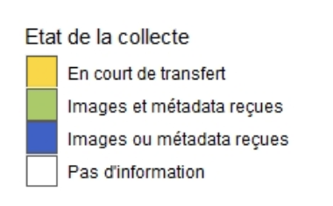
La collecte

Slide 25
Données d’entrainement: workflow
Echantillonnage
aléatoire
Découpage des doubles pages
Typage des pages
Front, List, Recap, Totals, Other
Hiérarchie des pages de liste
Découpage des lignes
Annotation
Header, Footer, Subject zone, Designation
Automatiquement, en 30 lignes

Slide 26
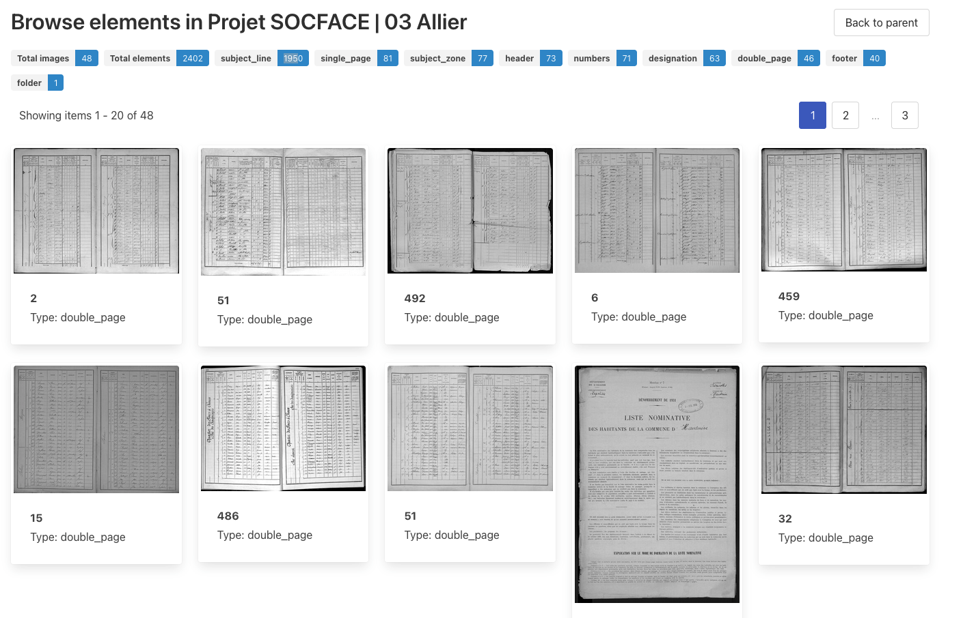
Echantillonnnage

Slide 27
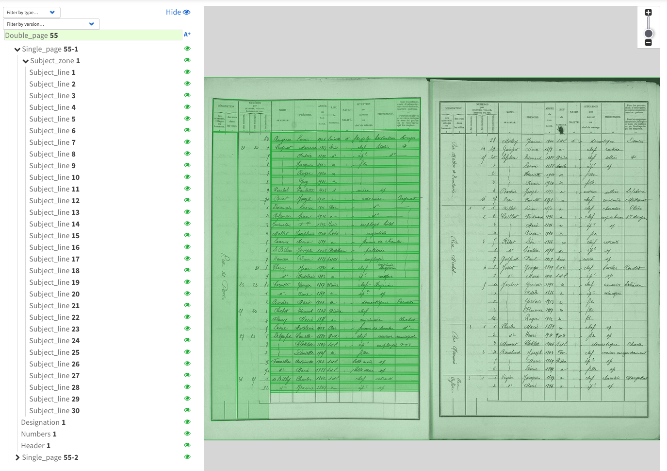
Analyse de la page

Slide 28

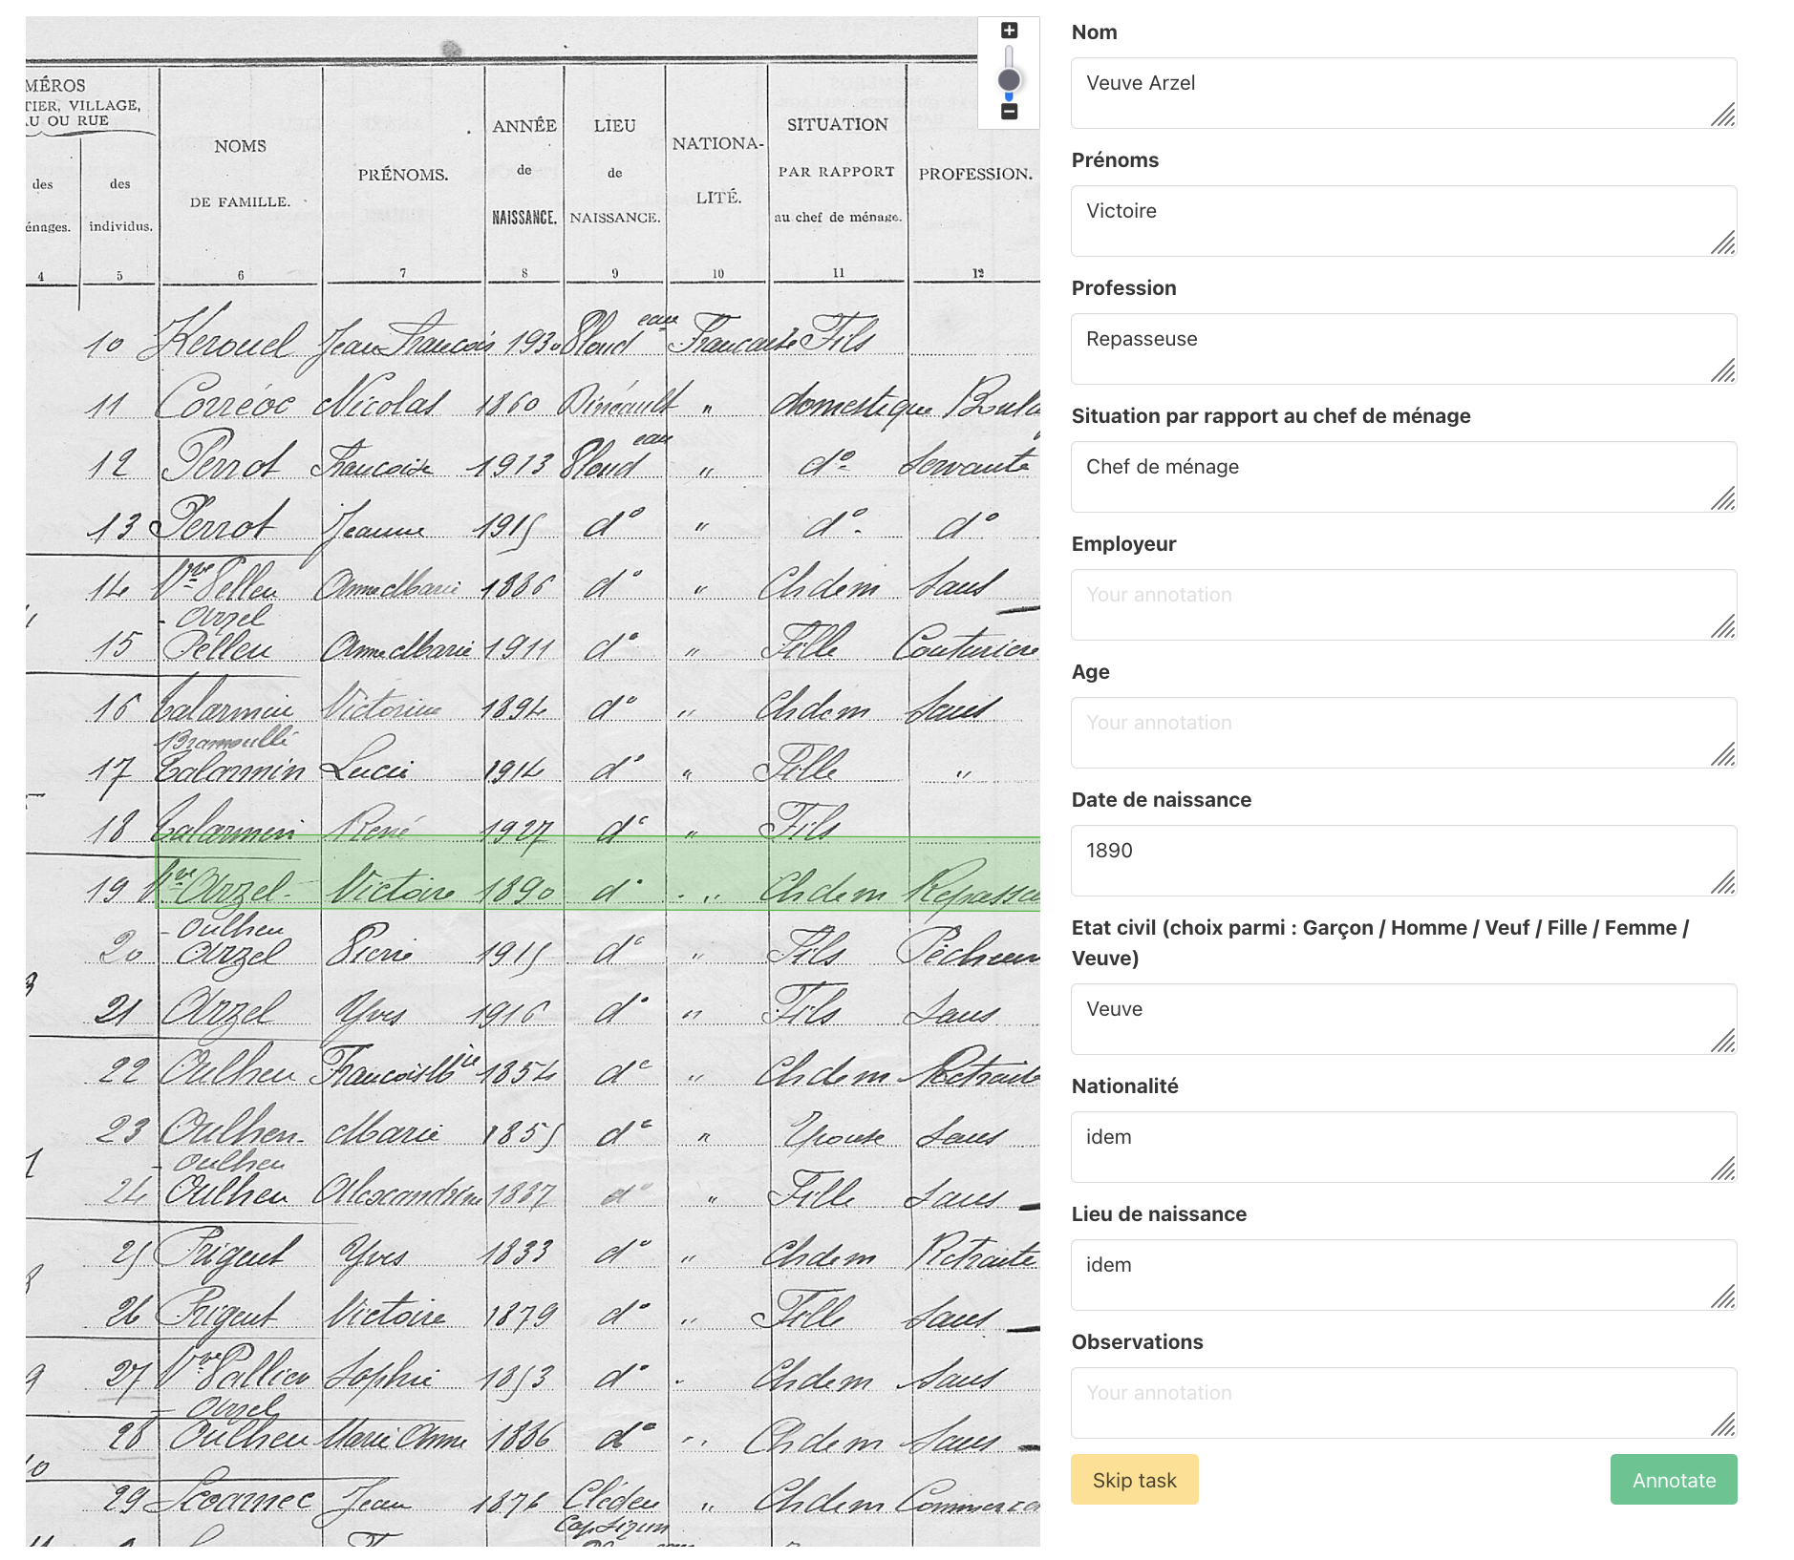


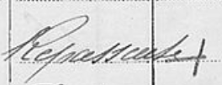




Campagne d’annotations collaboratives
callico.teklia.com

Slide 29
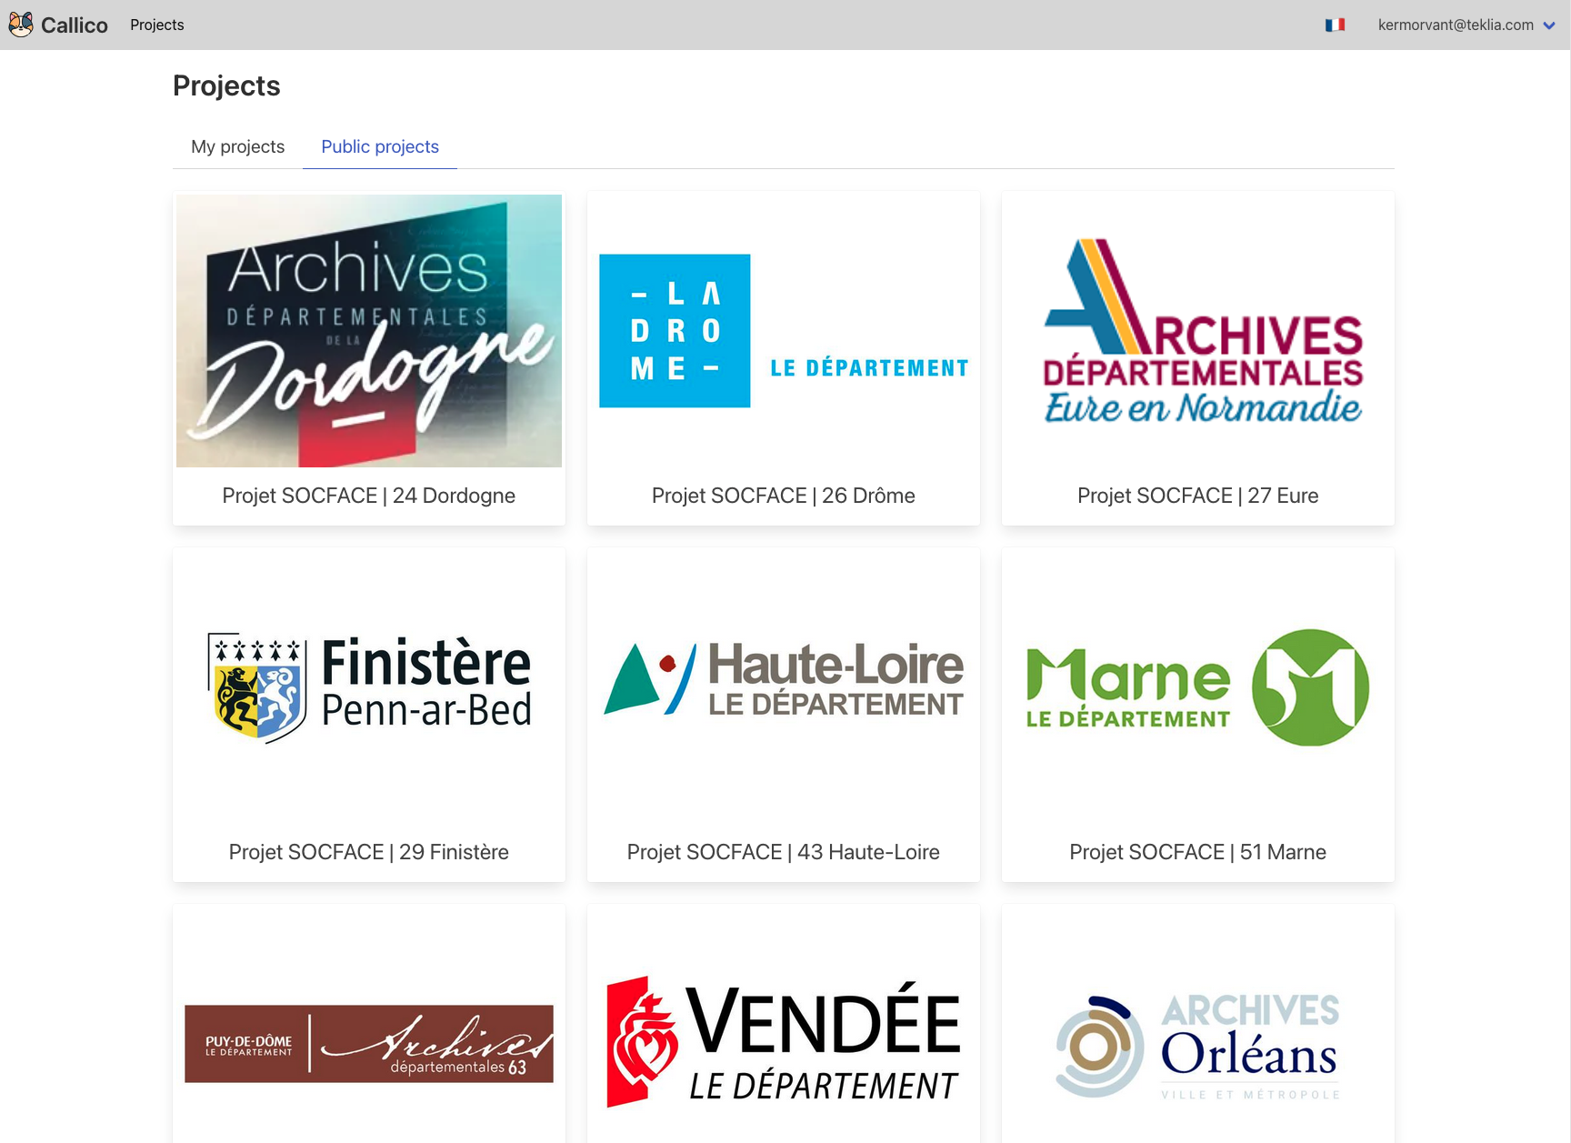
Campagne d’annotations collaboratives
callico.teklia.com

Slide 30

Entraînement des modèles
Objectif : reconnaitre l’écriture et typer les informations

Slide 31



Modèle séquentiel
Analyse de la page
30 lignes
Pour chaque ligne :
Reconnaissance
Typage

Slide 32

Modèle “tout en un”
DLA - HTR - NER

Slide 33

Différents types de tâches

Slide 34



Base de comparaison
Base POPP
160 pages
Paris 1926
Sandra Brée (Larhra, Lyon)
Thierry Paquet (LITIS, Rouen)
160 pages annotées

Slide 35

Key-value information extraction from full
handwritten pages
Article soumis à ICDAR 2023
Evaluations
Evaluation de la transcription
VAN, PyLaia , DAN = HTR
Caveat : les lignes sont segmentées manuellement

Slide 36

Key-value information extraction from full
handwritten pages
Article soumis à ICDAR 2023
Evaluations
Evaluation de l’extraction
spacy = NER
PyLaia/DAN : HTR
DAN = HTR+NER
Impact du co-training : faire plusieurs tâches en même temps améliore chacune des tâches
Traitement niveau page : c’est possible

Slide 37


Transcription

Slide 38

Prochains challenges
Utiliser les données collaboratives
( > 1M de lignes)
Détecter les erreurs : score de confiance, règles de cohérence
Traiter le regroupement en ménage et maison
Identifier les addresses
Gérer des niveaux de qualité différents au cours du projet

Slide 39
Merci de votre attention
kermorvant@teklia.com

